Slide 1
ГУБАЙДУЛЛИН
Экзам Саматович
Председатель Ассоциации
«Совет муниципальных образований
Республики Татарстан»

Slide 2
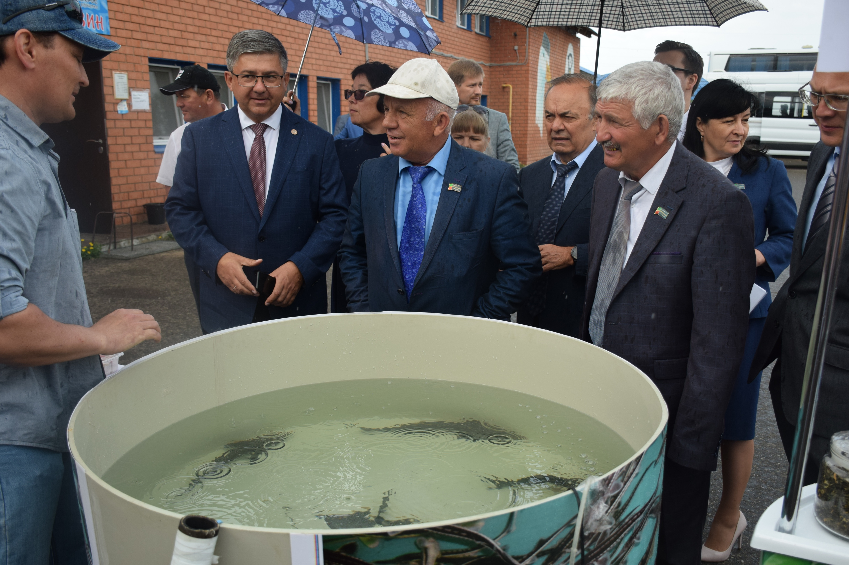
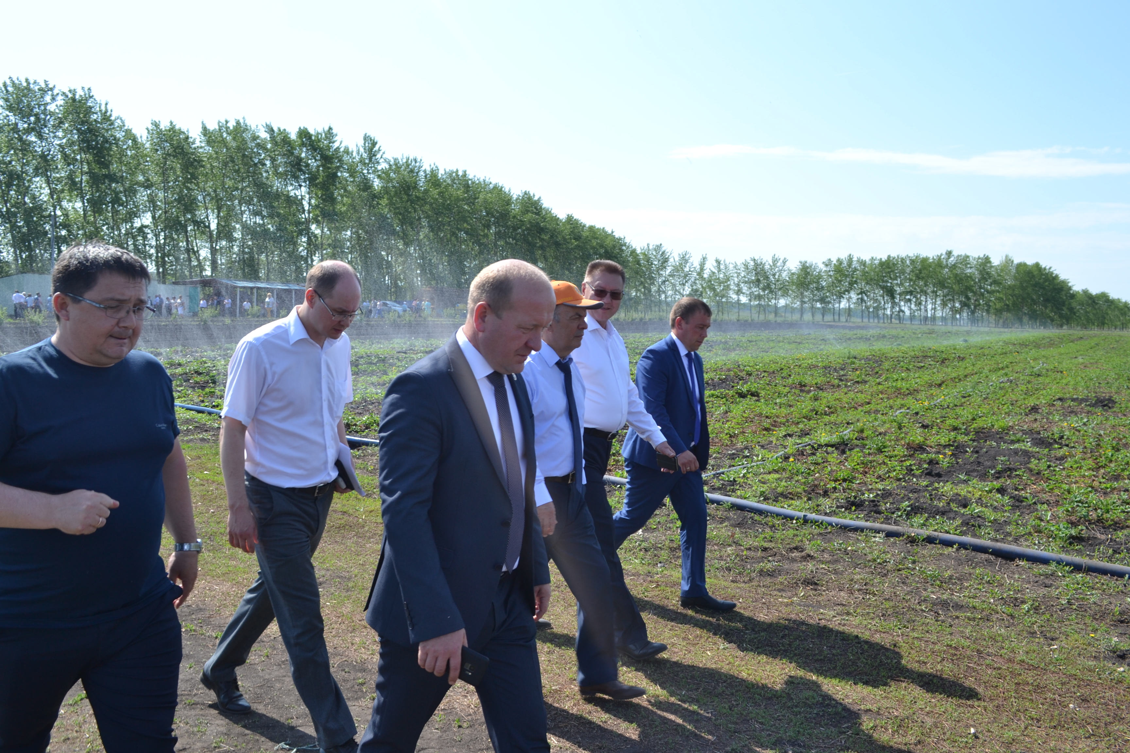
Семинары – совещания

Slide 3
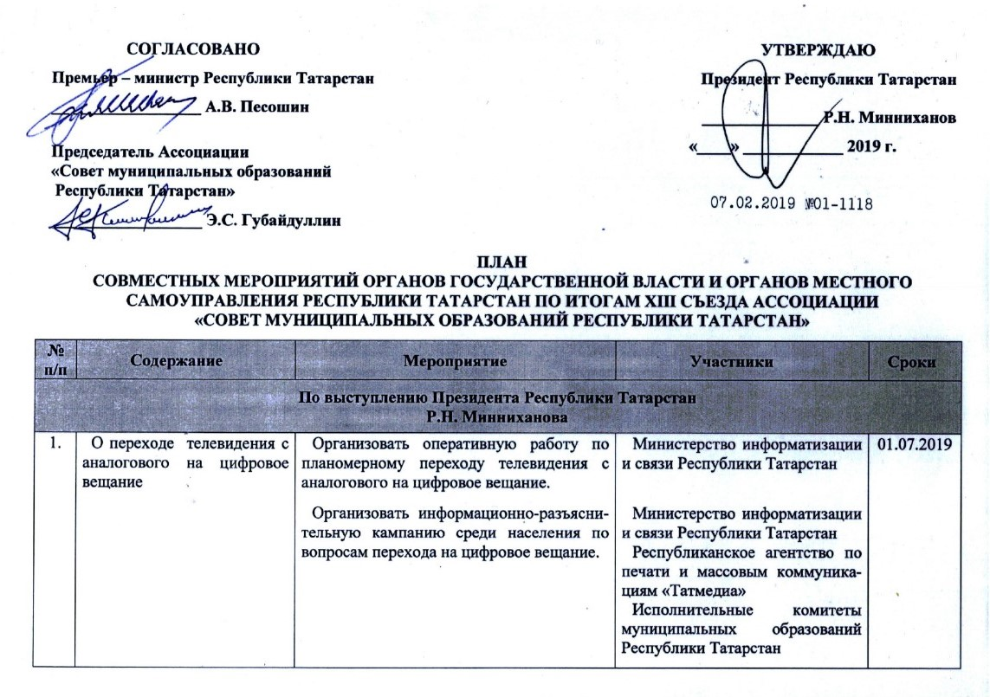

Slide 4
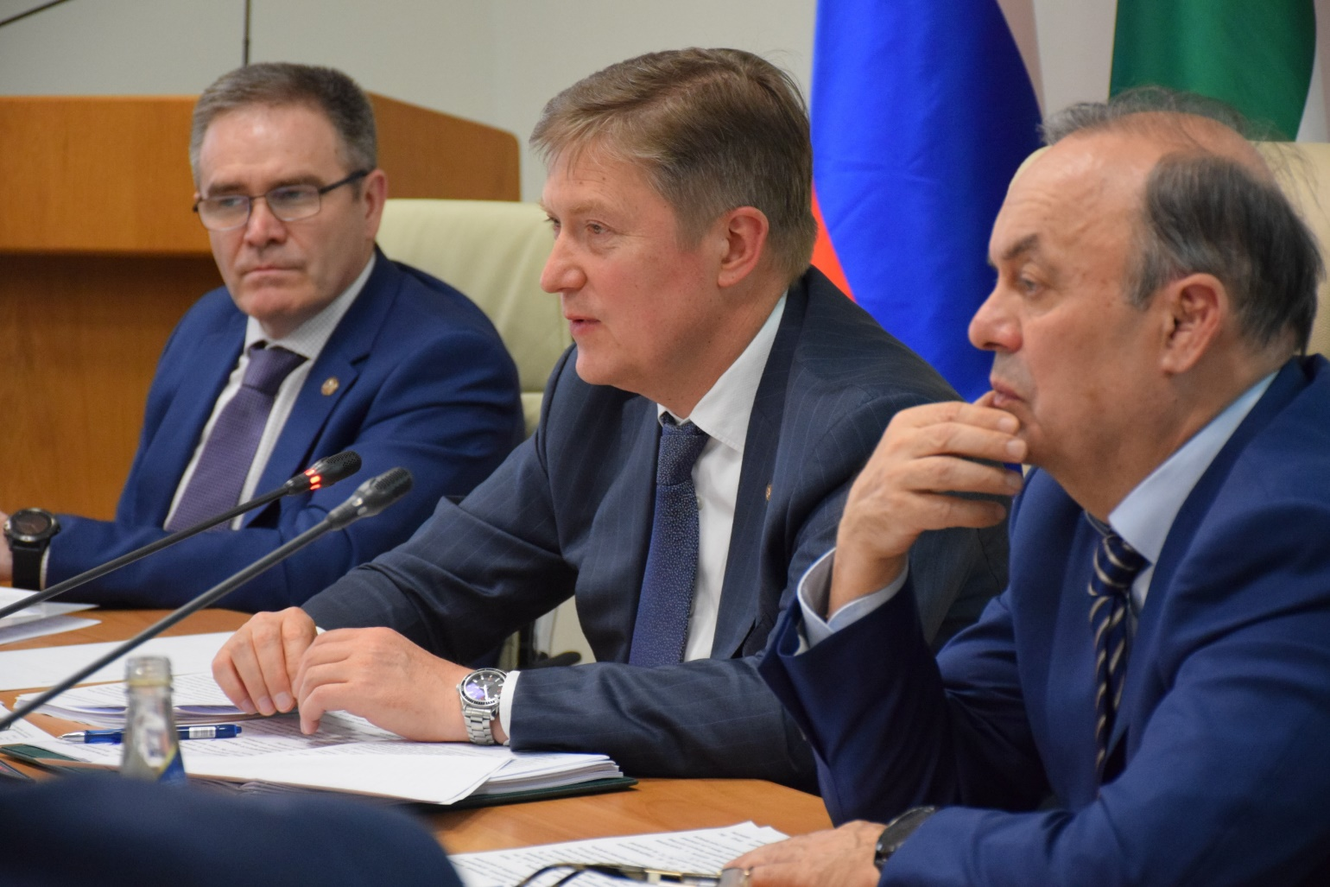
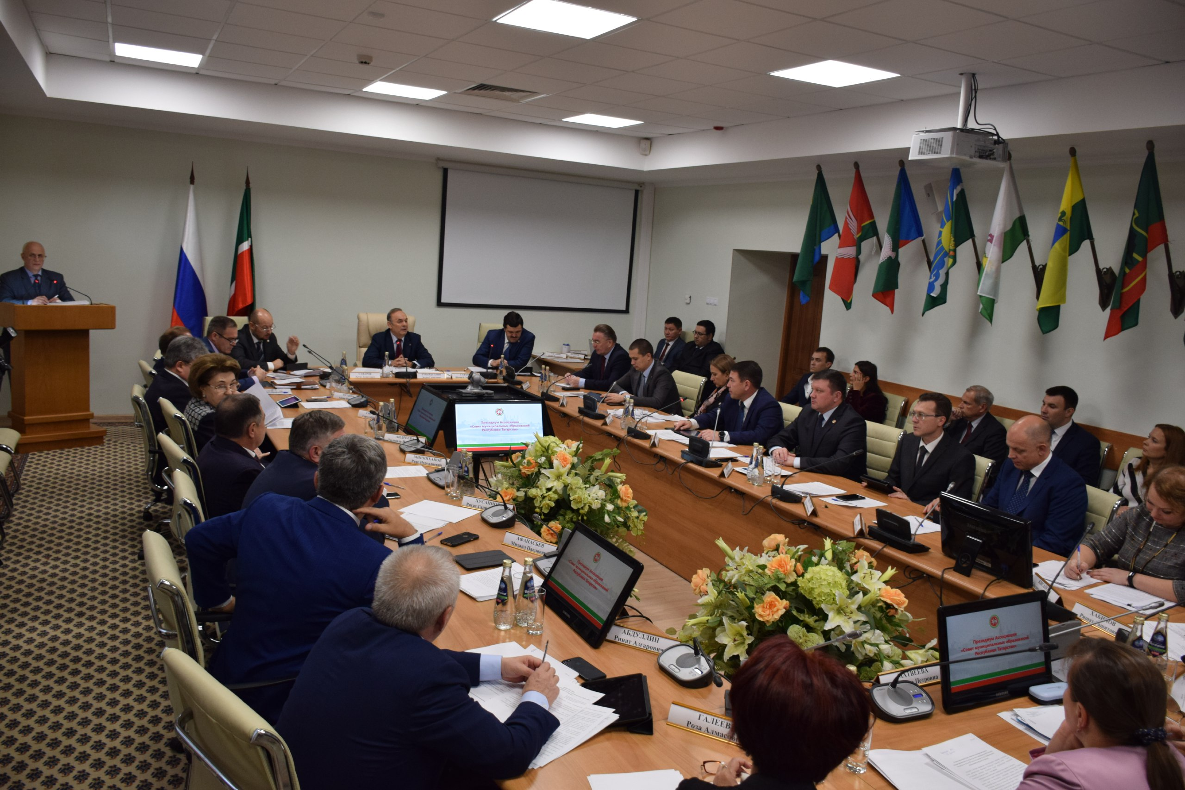
Заседание Президиума
Заседание в формате «круглого стола»

Slide 5
Состояние по внесению изменений в генеральные планы поселений
в Республике Татарстан на 2019 год

Slide 6
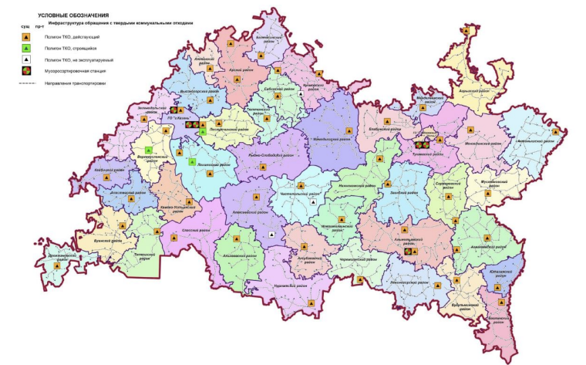
ТКО

Slide 7
Размер платы за предоставления услуг по обращению с ТКО по ПФО
СУБЪЕКТ РФ | МКД (руб/чел) | ИЖС (руб/чел)
КИРОВСКАЯ ОБЛАСТЬ | 114,8 | 114,8
УДМУРТСКАЯ РЕСПУБЛИКА | 98,5 | 95,2
УЛЬЯНОВСКАЯ ОБЛАСТЬ | 93,8 | 94,3
ОРЕНБУРГСКАЯ ОБЛАСТЬ | 90,4 | 103,8
САМАРСКАЯ ОБЛАСТЬ | 87,2 | 97,2
РЕСПУБЛИКА МОРДОВИЯ | 80,3 | 87,7
РЕСПУБЛИКА МАРИЙ ЭЛ | 82,7 | 82,7
РЕСПУБЛИКА ТАТАРСТАН | 72,0 | 78,1

Slide 8
% заключенных договоров

Slide 9
ТКО

Slide 10
Информация о гидротехнических сооружениях
Районы | Общее количество ГТС (по данным ОМС) | Наличие подтверждающих документов, единиц
 |  | свидетельство о регистрации права | технический паспорт
Азнакаевский | 36 | 36 | 36
Альметьевский | 13 | 13 | 13
Бавлинский | 0 | 0 | 0
Бугульминский | 13 | 13 | 13
Лениногорский | 13 | 13 | 13
Нижнекамский | 10 | 10 | 10
Ютазинский | 4 | 4 | 4

Slide 11
Оформление земельных участков, расположенных под кладбищами
 | Количество кладбищ (в том числе и недействующих) | Постановка земельного участка на кадастровый учет (дата постановки) |  |  | Ведутся работы по постановке земельных участков на кадастровый учет
 |  | на 01.10.18 | на 01.03.19 | Откл. (+,-) | на 01.10.18 | на 01.03.19 | Откл. (+,-)
Азнакаевский | 137 | 37 | 73 | 36 | 97 | 61 | 36
Альметьевский | 130 | 71 | 96 | 25 | 44 | 22 | 22
Бавлинский | 57 | 46 | 46 | 0 | 11 | 11 | 0
Бугульминский | 85 | 35 | 42 | 7 | 34 | 38 | 4
Лениногорский | 93 | 50 | 88 | 38 | 43 | 5 | 38
Нижнекамский | 66 | 10 | 10 | 0 | 47 | 54 | 7
Ютазинский | 60 | 29 | 33 | 4 | 18 | 14 | 4

Slide 12
Актуальные вопросы:
в сфере водоснабжения поселков и сельских населенных пунктов
финансирования содержания и ремонта дорог
о норме расходования горюче-смазочных материалов для служебных автомобилей
о плановых показателях налоговых поступлений

Slide 13
Выполнение графика лицензирования скважин
Районы | Количество скважин, не имеющих лицензии | Количество лицензированных скважин
Азнакаевский | 29 | 37
Альметьевский | 46 | 24
Бавлинский | 13 | 26
Бугульминский | 0 | 21
Лениногорский | 7 | 8
Нижнекамский | 4 | 73
Ютазинский | 72 | 0

Slide 14
Районы | Общая площадь дорог с асфальтобетонным покрытием, тыс.кв.метров
 | всего | в т.ч. подтвержденные
Азнакаевский | 2 084,00 | 963,62
Альметьевский | 6 006,51 | 3 936,67
Бавлинский | 1 502,58 | 1 502,58
Бугульминский | 3 904,91 | 0,00 **(1 438 006,64)
Лениногорский | 1 937,45 | 1 434,40
Нижнекамский | 4 873,94 | 4 873,94
*** по данным объектам не представлены подтверждающие документы (в скобках приведен представленный объем объектов)

Slide 15
Нормативы суточного пробега
Наименование должности | Нормативный пробег транспортных средств, км в год | Нормативный пробег транспортных средств, км в сутки
Главы сельских поселений Республики Татарстан | 17 010 | 70
Руководители и заместители руководителей исполнительных комитетов городских поселений Республики Татарстан, сельских поселений в муниципальных районах, административным центром которых является данное сельское поселение, с численностью населения:
свыше 500 000 человек | 32 805 | 135
от 200 001 до 500 000 человек | 26 730 | 110
от 100 001 до 200 000 человек | 19 440 | 80
от 50 001 до 100 000 человек | 17 010 | 70

Slide 16
КОЛИЧЕСТВО муниципальных актов, оспоренных прокуратурой
2017
3854
2018
4956

Slide 17
Динамика опротестованных НПА за 2017-2018 годы
(по данным прокуратуры Республики Татарстан)
Муниципальный район | 2017 | 2018
Азнакаевский | 181 | 239
Альметьевский | 351 | 210
Бавлинский | 26 | 43
Бугульминский | 57 | 250
Лениногорский | 86 | 154
Нижнекамский | 90 | 204
Ютазинский | 35 | 82
Всего | 826 | 1 182

Slide 18
Программа «Кодекс»

Slide 19
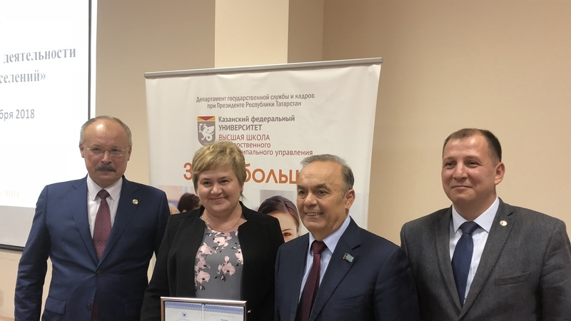
Обучение муниципальных служащих

Slide 20
Структура органов местного самоуправления Республики Татарстан
более 7500 депутатов представительных органов местного самоуправления;
• 6700 муниципальных служащих (74% женщин, 22% специалистов в возрасте до 30 лет);
• 915 глав муниципальных образований (в 41 районе главы совмещают должность глав р.ц.);
• а также активисты 391 Совета территориального общественного самоуправления.

Slide 21
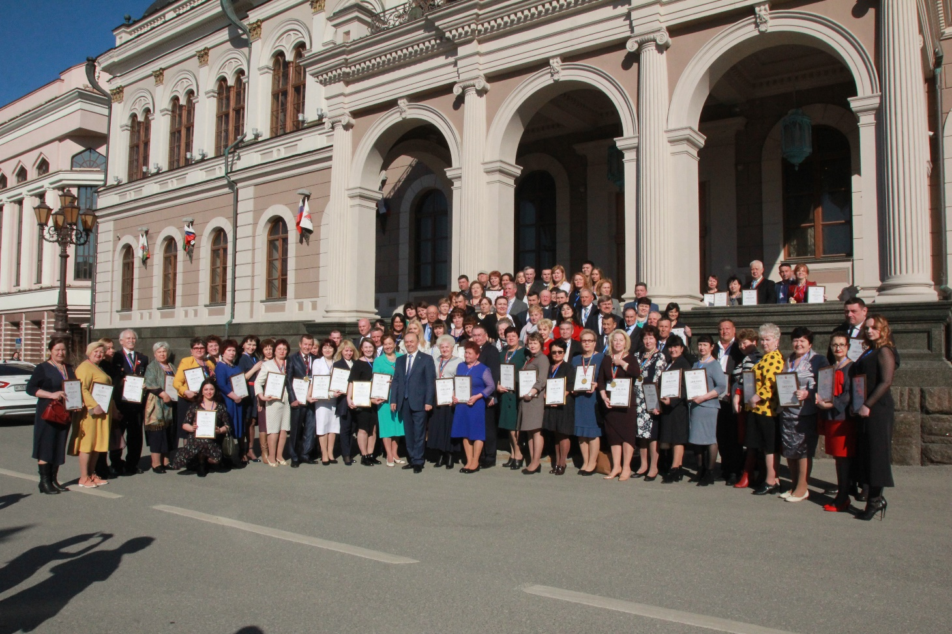
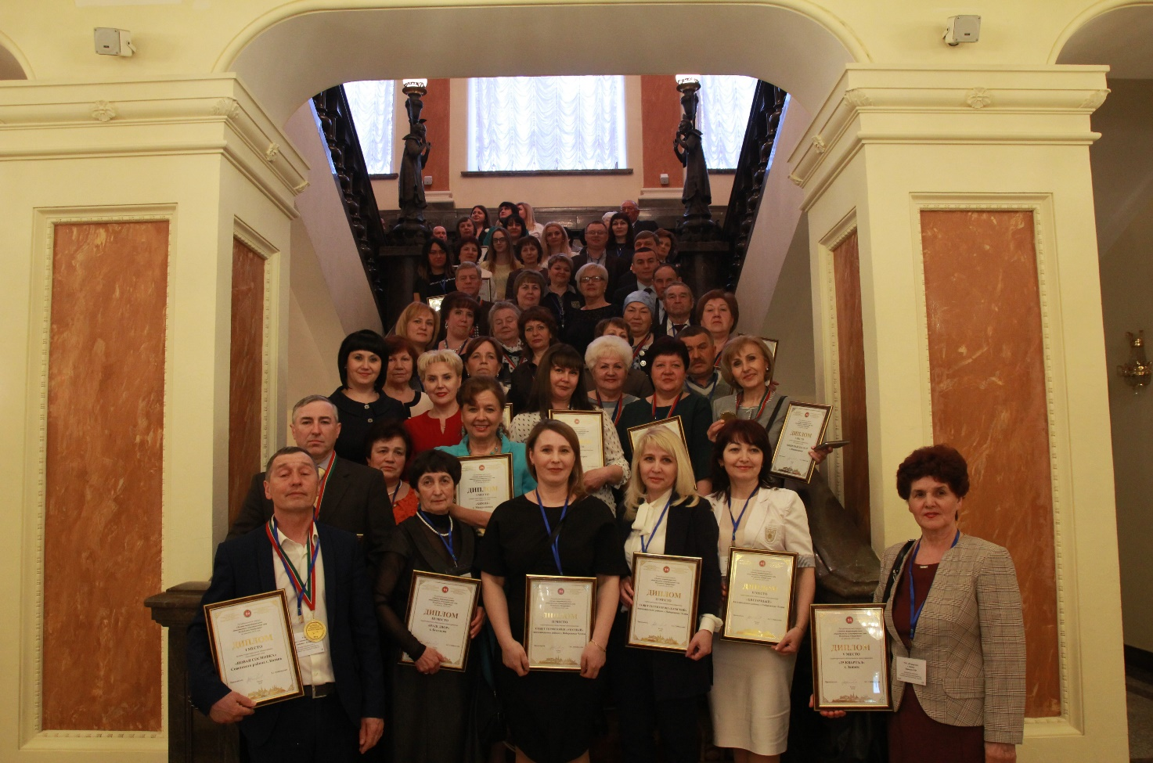
Республиканский конкурс «Лучшее территориальное общественное самоуправление года
Республики Татарстан»

Slide 22
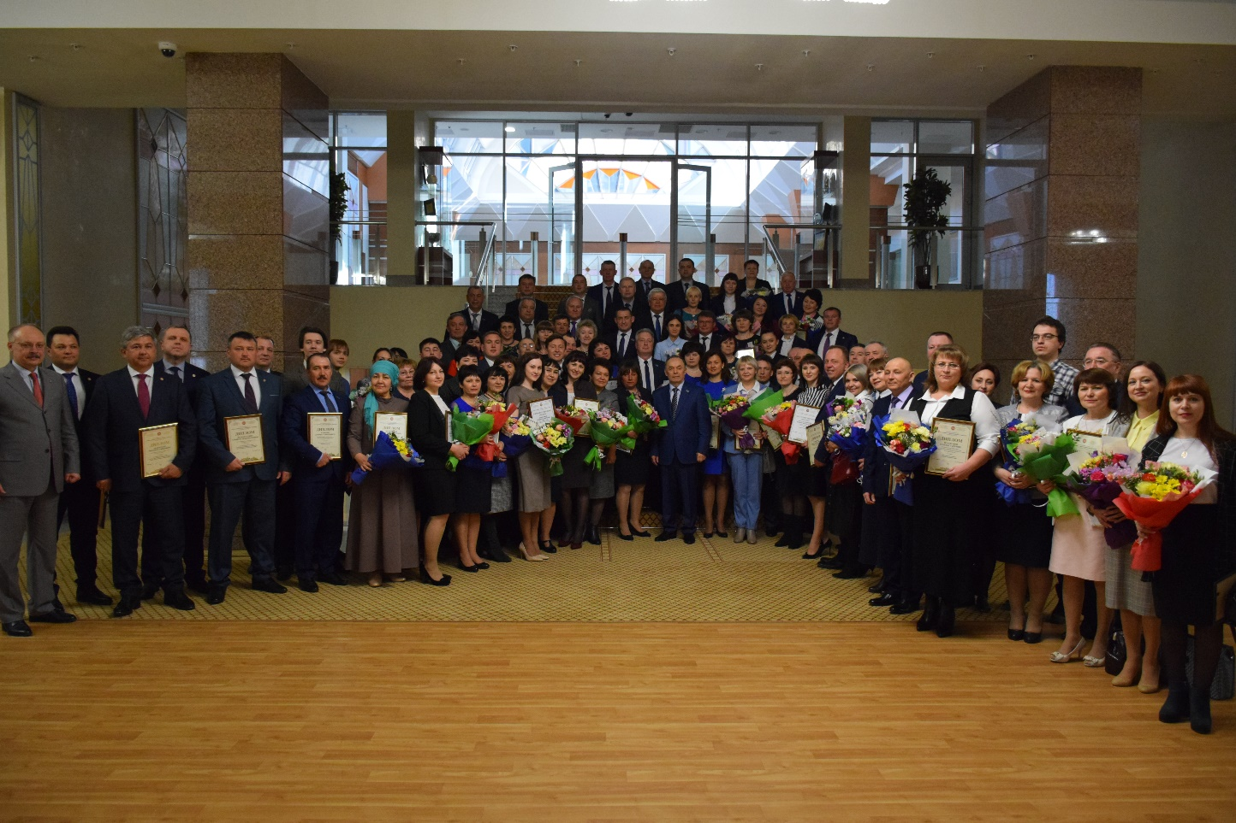
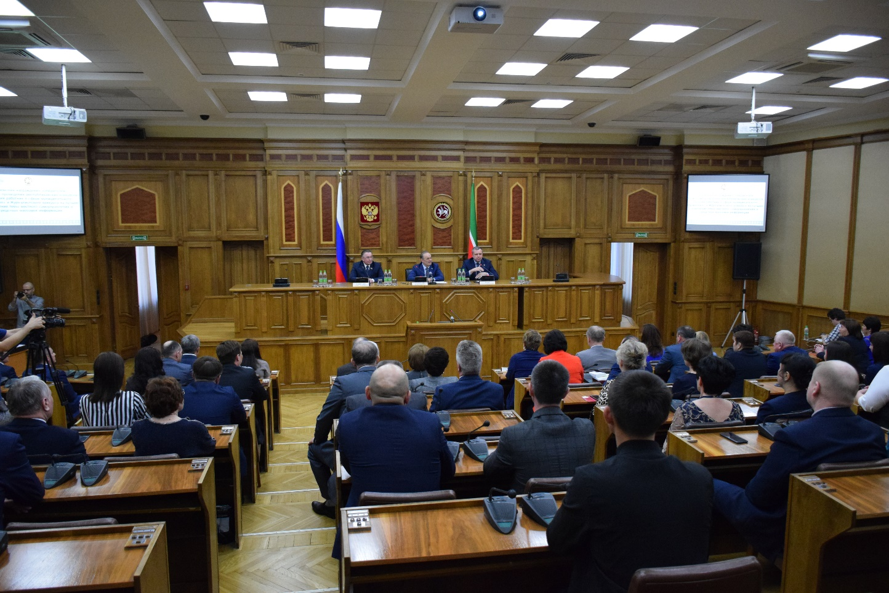
«Лучший работник в сфере муниципального управления», «Журналистский конкурс на лучшее освещение темы местного самоуправления в средствах массовой информации»

Slide 23
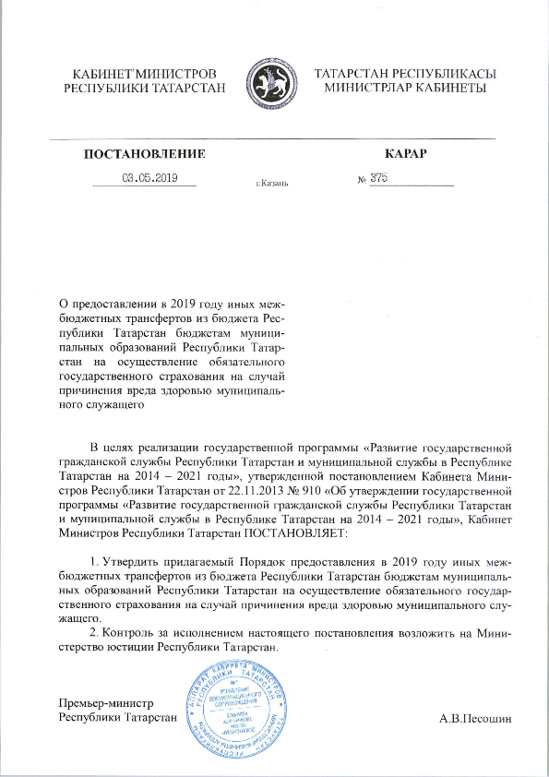
Страхование муниципальных служащих
Постановление Кабинета Министров Республики Татарстан №275 от 03.05.2019

Slide 24
Структура численности сельского трудоспособного населения
Всего в республике 3077 сельских населенных пунктов

Slide 25
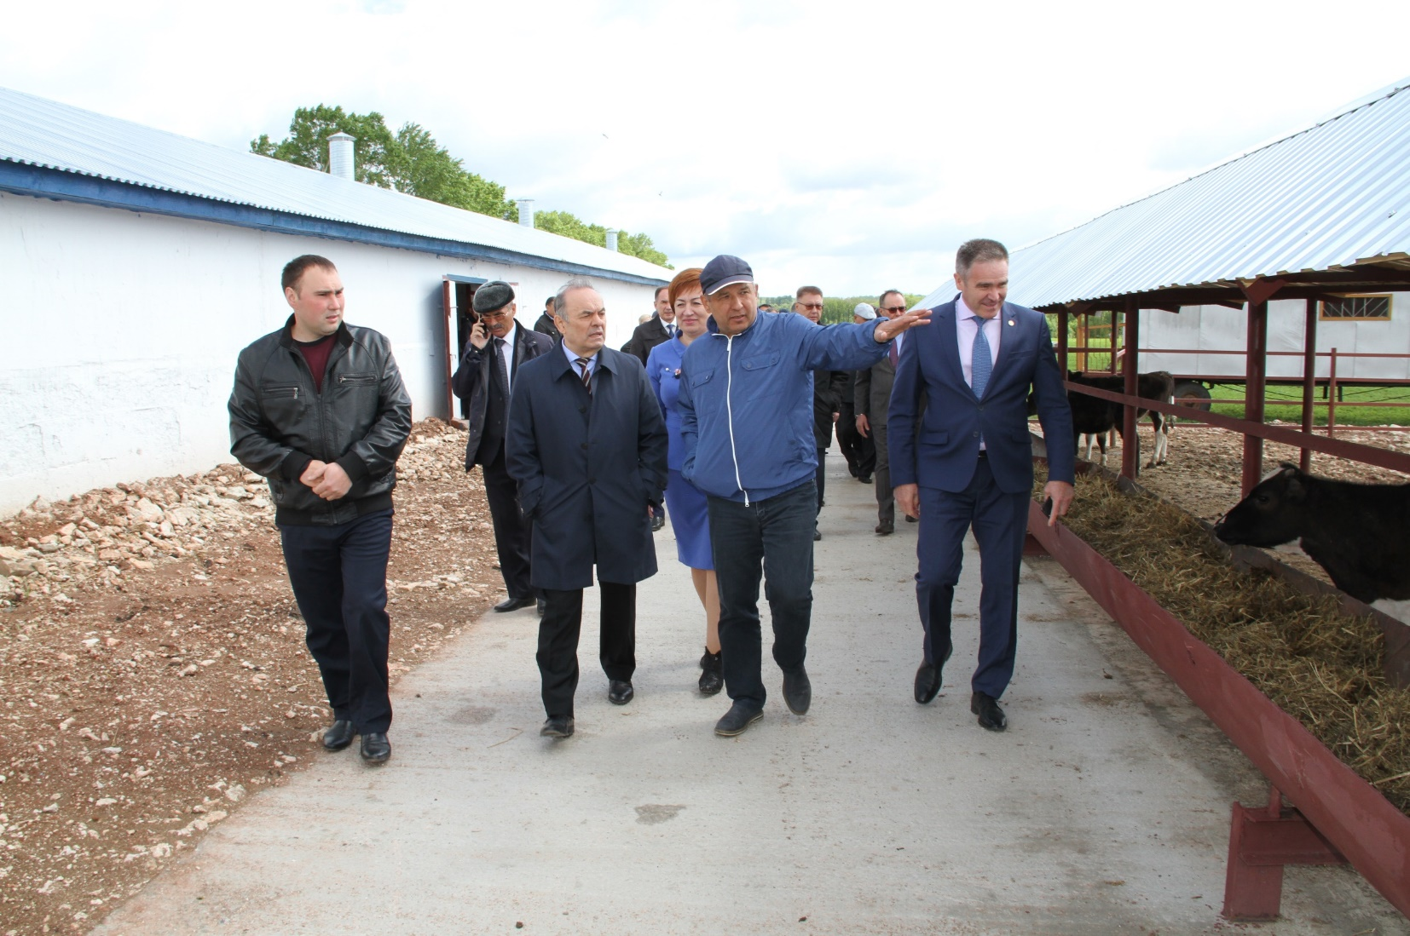
Мини-фермы, ЛПХ

Slide 26
Лучшая муниципальная практика. Номинации:
Градостроительная политика, обеспечение благоприятной среды жизнедеятельности населения и развитие жилищно-коммунального хозяйства
Муниципальная экономическая политика и управление муниципальными финансами
Обеспечение эффективной «обратной связи» с жителями муниципальных образований, развитие территориального общественного самоуправления и привлечение граждан к осуществлению (участию в осуществлении) местного самоуправления в иных формах
Укрепление межнационального мира и согласия, реализация иных мероприятий в сфере национальной политики на муниципальном уровне

Slide 27
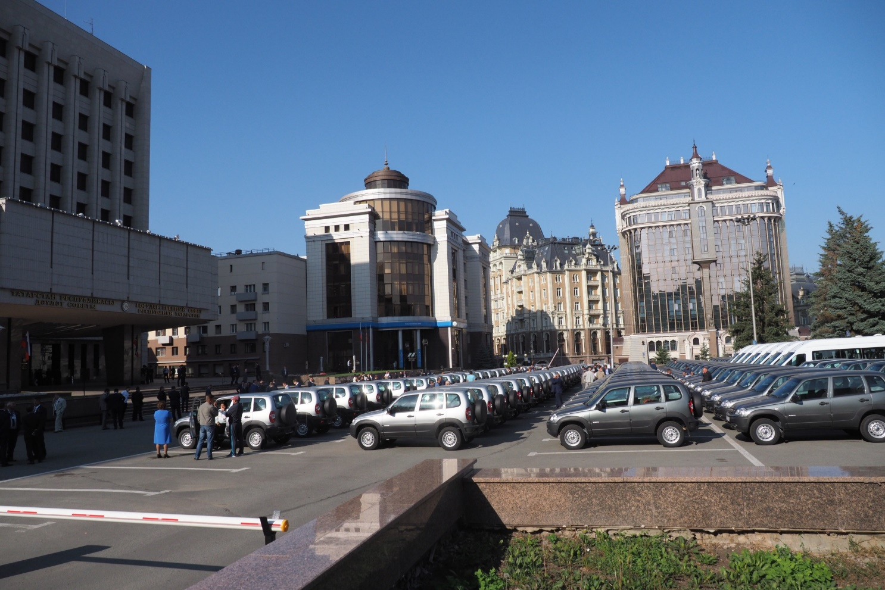
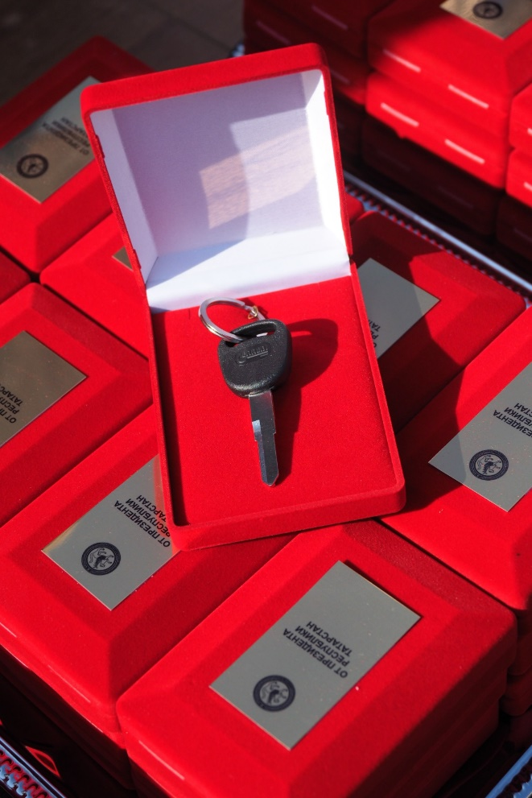
Ежегодно с 2010 года главам поселений
выдается служебный автотранспорт (вручено 1970 машин)

Slide 28
Государственная поддержка органов местного самоуправления
Наименование конкурса |  | Год | Средства из РТ, млн рублей | Кол-во поселений (ТОС, проектов)
Республиканский конкурс на предоставление грантов Республики Татарстан | сельские поселения | 2013-2019 | 780 | 728
 | поселки городского типа | 2019 | 6 | 3
Республиканский конкурс «Лучшее территориальное общественное самоуправление года» (2 этап) |  | 2015 | 50 | 120
 |  | 2016 | 50 | 120
 |  | 2017 | 50 | 120
 |  | 2018 | 50 | 120
 |  | 2019 | 50 | 120

Slide 30
Бюджет региональных проектов на 2019-2021 годы
40 ГОСУДАРСТВЕННЫХ ПРЕЗИДЕНСТКИХ ПРОГРАММ
Человеческий
капитал
НАЦИОНАЛЬНЫЕ ПРОЕКТЫ | РЕГИОНАЛЬНЫЕ ПРОЕКТЫ | БЮДЖЕТ МЛН РУБЛЕЙ
18,7
ЗДРАВООХРАНЕНИЕ | 7 | 5 750
ОБРАЗОВАНИЕ | 7 | 5 953
в том числе, на проведение Чемпионата «WorldSkills» |  | 4 633
ДЕМОГРАФИЯ | 5 | 6 882
КУЛЬТУРА | 3 | 72
42,3
МЛРД РУБЛЕЙ
МЛРД РУБЛЕЙ
комфортная
среда для жизни
БЕЗОПАСНЫЕ И КАЧЕСТВЕННЫЕ АВТОМОБИЛЬНЫЕ ДОРОГИ | 1 | 12 714
ЖИЛЬЕ И ГОРОДСКАЯ СРЕДА | 3 | 2 997
ЭКОЛОГИЯ | 3 | 5 810
21,5
МЛРД РУБЛЕЙ
Экономический
рост
НАУКА | –* | –*
МАЛОЕ И СРЕДНЕЕ ПРЕДПРИНИМАТЕЛЬСТВО И ПОДДЕРЖКА ИНДИВИДУАЛЬНОЙ ПРЕДПРИНИМАТЕЛЬСКОЙ ИНИЦИАТИВЫ | 5 | 1 779
ЦИФРОВАЯ ЭКОНОМИКА | 5 | –*
ПРОИЗВОДИТЕЛЬНОСТЬ ТРУДА И ПОДДЕРЖКА ЗАНЯТОСТИ | 3 | 174
МЕЖДУНАРОДНАЯ КООПЕРАЦИЯ И ЭКСПОРТ | 4 | 186
КОМПЛЕКСНЫЙ ПЛАН МОДЕРНИЗАЦИИ И РАСШИРЕНИЯ МАГИСТРАЛЬНОЙ ИНФРАСТРУКТУРЫ | –* | –*
31,9 млрд рублей – федеральный бюджет
2,1
МЛРД РУБЛЕЙ
в том числе,
4,6 млрд рублей –
на проведение Чемпионата «WORLDsKILLS»
10,4 млрд рублей –
бюджет республики Татарстан

Slide 31
Объем средств самообложения граждан
за 2014 год - 3 месяца 2019 года (в тыс. руб.)
МР | 2014 | 2015 | 2016 | 2017 | 2018 | 3 мес. 2019 | Всего
Азнакаевский | 2 723,4 | 2 870,5 | 3 553,3 | 4 859,6 | 5 249,8 | 3 466,7 | 22 723,4
Альметьевский | 4 950,5 | 3 200,3 | 4 886,1 | 4 603,9 | 4 493,2 | 5 808,2 | 27 942,4
Бавлинский | 1 388,6 | 903,0 | 719,8 | 966,8 | 700,3 | 765,2 | 5 443,8
Бугульминский | 320,8 | 395,8 | 238,8 | 381,5 | 159,2 | 482,6 | 1 978,7
Лениногорский | 889,6 | 1 406,7 | 1 637,3 | 1 923,6 | 2 079,3 | 2 139,1 | 10 075,6
Нижнекамский | 0 | 1 197,7 | 1 280,2 | 1 860,2 | 3 292,7 | 2 323,9 | 9 954,9
Ютазинский | 537,6 | 626,3 | 2 905,0 | 3 189,7 | 3 077,8 | 3 665,6 | 14 002,2
ИТОГО по РТ | 80 256,9 | 122 281,4 | 183 412,1 | 203 485,2 | 223 012,9 | 234 470,0 | 1 050 660,1

Slide 32
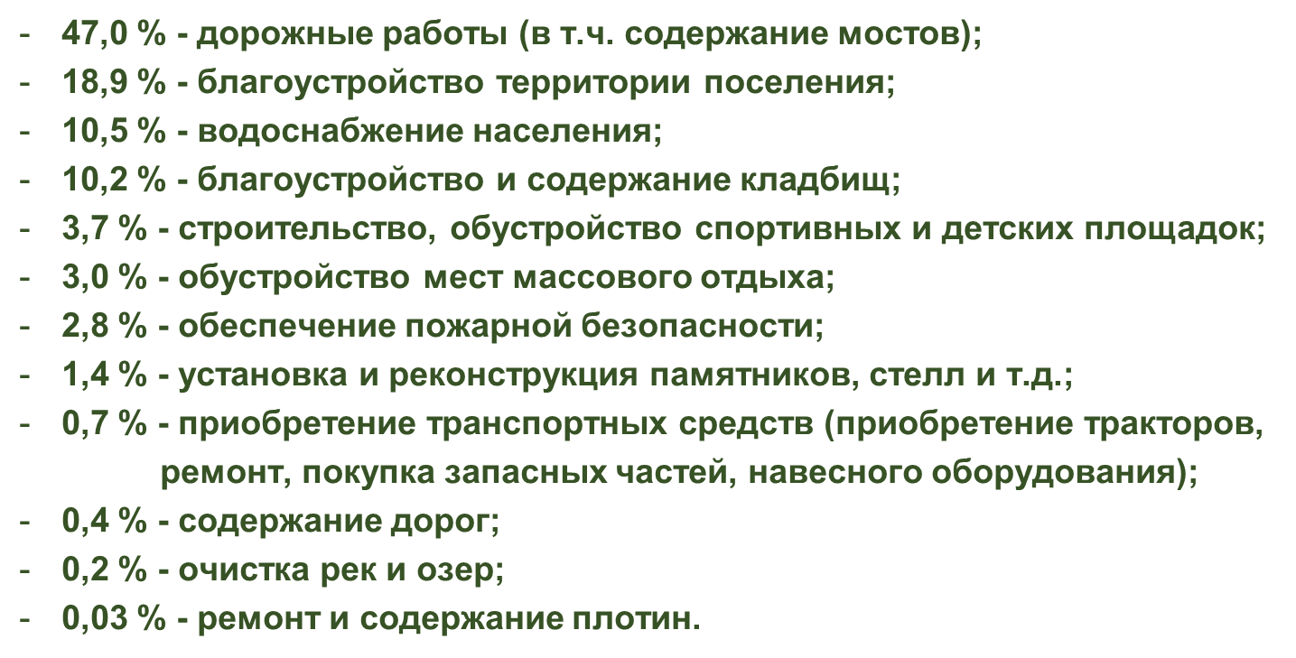
Структура мероприятий,
проведенных с привлечением средств самообложения граждан в 2018 году

Slide 33
Собираемость средств самообложения с граждан
на 1 апреля 2019
Муниципальный район | Собираемость средств самообложения с граждан в %
Нижнекамский | 100,0
Лениногорский | 100,0
Бугульминский | 100,0
Азнакаевский | 99,5
Ютазинский | 92,3
Альметьевский | 90,7
Бавлинский | 48,6
ВСЕГО по РТ | 80,5

Slide 34
Капитальный ремонт (строительство)
зданий исполнительных комитетов (Советов) поселений
Год | Капитальный ремонт | Строительство
2016 | 78 | -
2017 | 42 | 11
2018 | 38 | 10
В программу на 2019 год включено | 31 | 11

Slide 35
Капитальный ремонт зданий (помещений) исполнительных комитетов (Советов) поселений МО РТ на 2019 год
№ | МО РТ | Лимит тыс. рублей | Факт освоения СМР, % | Динамика за 2 недели
1 | Азнакаевский, с.Урсаево | 1 809,0 | 5,0 | 5,0
2 | Альметьевский, д.Чувашское Сиренькино | 1 843,3 | 5,0 | 5,0
3 | Лениногорский, п.Подлесный | 1 800,0 | 0,0 | 0,0
4 | Нижнекамский, с.Сухарево | 1 800,0 | 0,0 | 0,0
5 | Ютазинский, с.Абсалямово | 1 458,3 | 10,0 | 10,0
Итого по Татарстану |  | 48 732,2 | 23,7 | 6,6

Slide 36
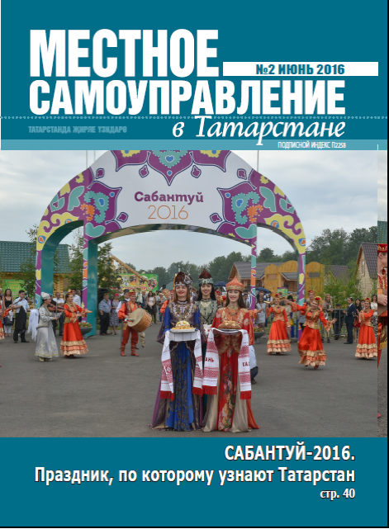
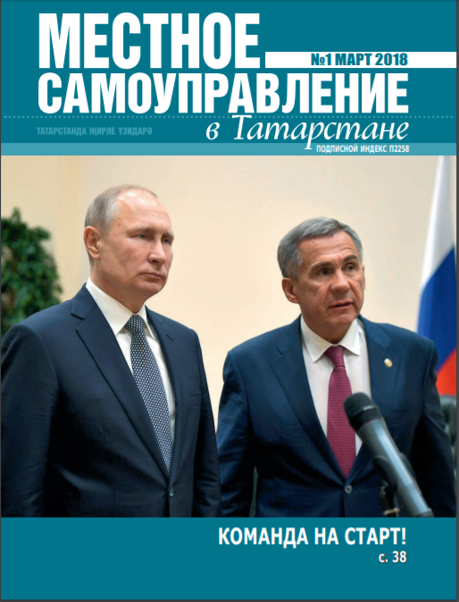
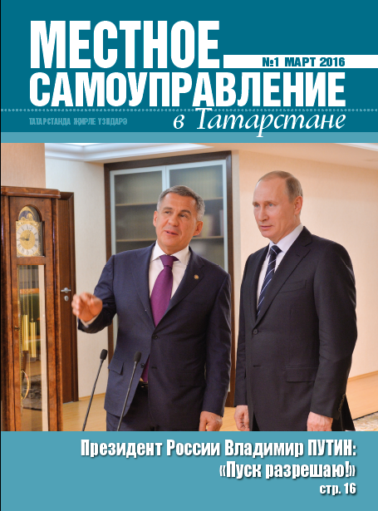
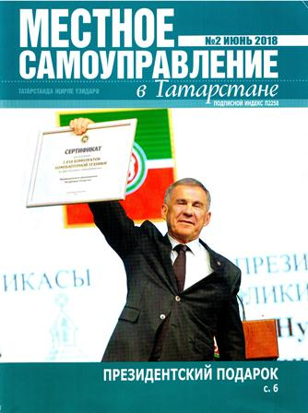
Журнал «Местное самоуправление в Татарстане»

Slide 37
Статистика посещаемости с нарастающим итогом
Муниципальный район | Среднее количество просмотров (январь - апрель 2019) | Сравнение с аналогичным периодом прошлого года, % (январь - апрель 2018)
Альметьевский | 151 000 | +7,4%
Бугульминский | 69 500 | +31,1%
Бавлинский | 36 500 | +58,6%
Азнакаевский | 138 000 | +72,5%
Нижнекамский | 873 500 | +91,4%
Лениногорский | 101 000 | +100%
Ютазинский | 39 500 | +102,5%

Slide 38
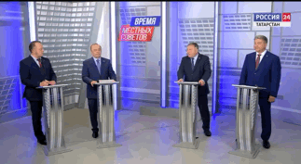
Телепроект «Время местных советов»

Slide 39
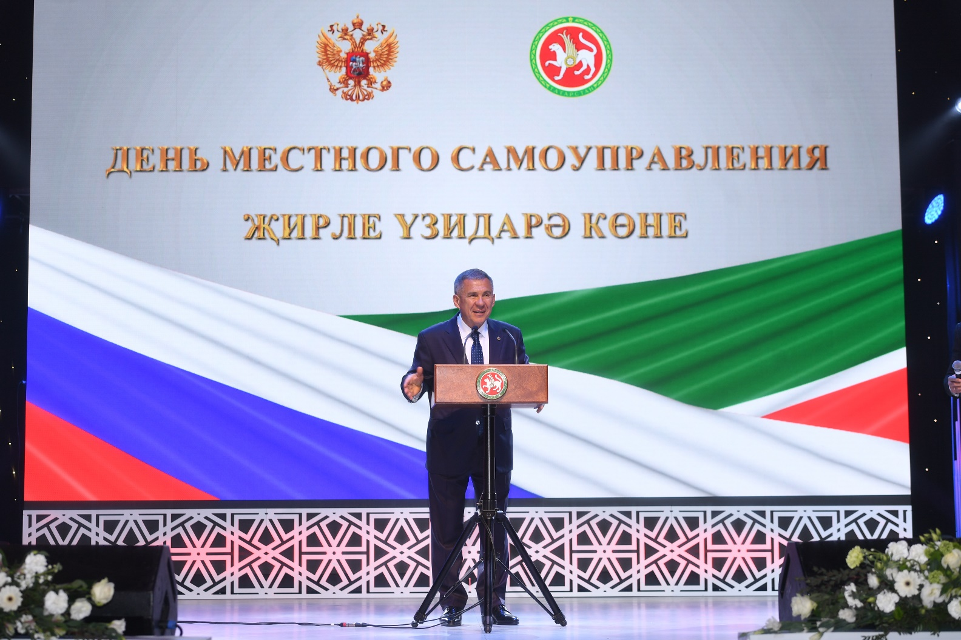
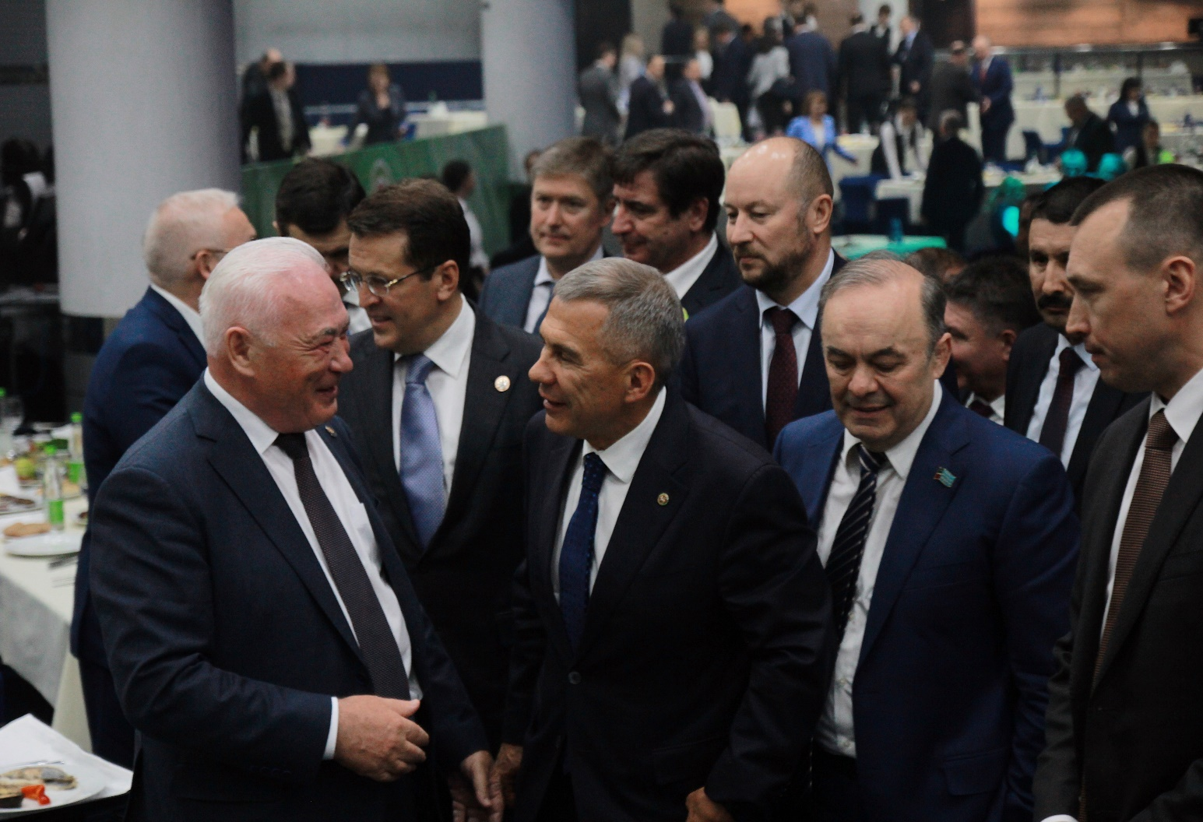
День местного самоуправления

Slide 40
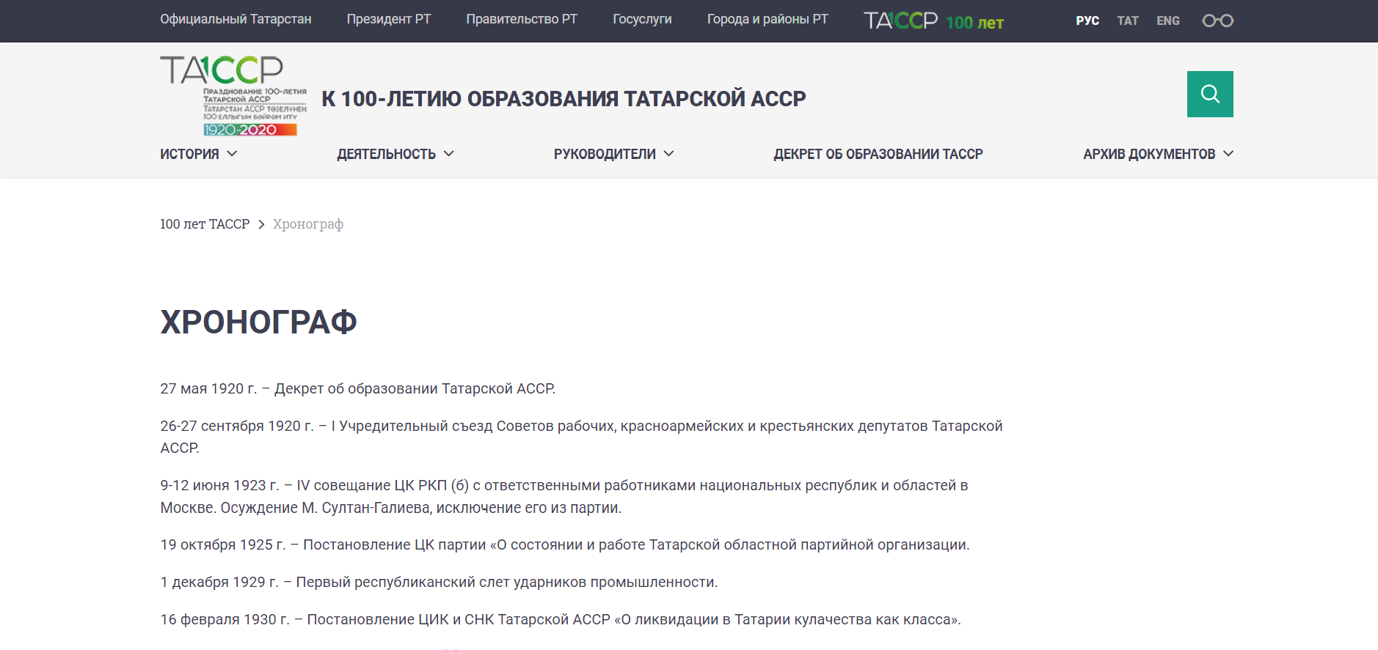
100-летие ТАССР

Slide 41
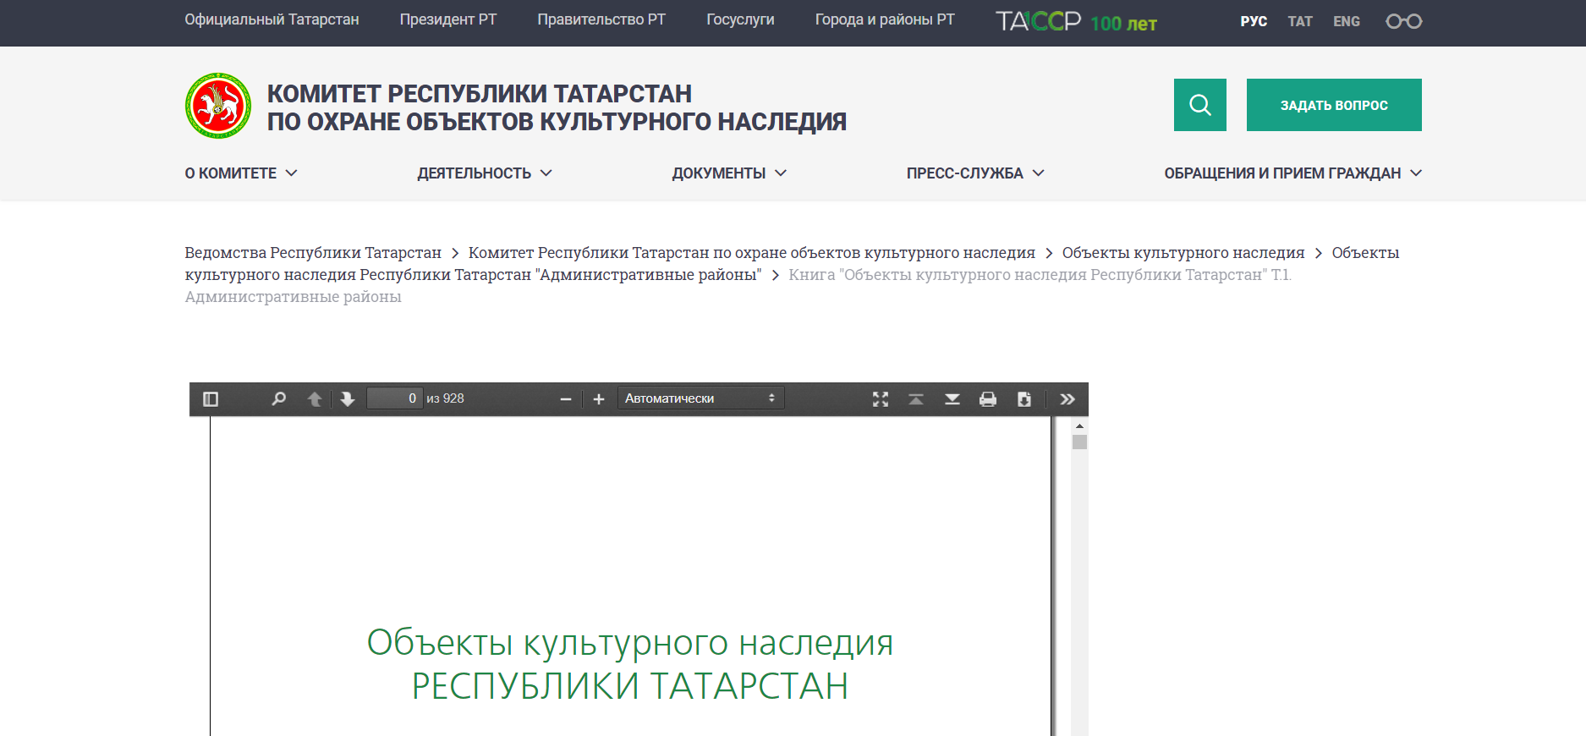
Культурное наследие

Slide 42
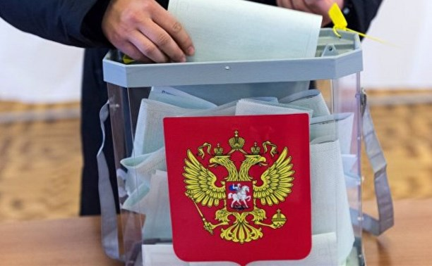
Выборы

Slide 43
Благодарю за внимание !

